Slide 1
Sobalar Yansın ama Ocaklar Sönmesin
CO zehirlenmeleri: Baca, menfez ve tesisat standartları
Yrd. Doç. Dr. Cevdet DEMİRTAŞ
Karadeniz Teknik Üniversitesi, Mühendislik Fakültesi

Slide 2
Gro Harlem Brundtland-1980
‘’Bugünün ihtiyaçlarını ve beklentilerini, gelecek nesillerin kendi ihtiyaçlarını ve beklentilerini karşılama imkanlarını tehlikeye atmadan karşılamaktır.’’

Slide 3
Her yıl ülkemizde özellikle kış aylarında binlerce insan karbonmonoksit zehirlenmesine maruz kalmakta, yüzlerce insan da hayatını kaybetmektedir.
Bu durumda;
CO tanımı,
CO oluşumu,
CO kaynakları,
Kaynaklardaki mimari, tesisat ve kurulum hataları,
Kaynakları iyileştirme,
Hataların önlenmesi,
Denetim sorumluluğu,
konularını incelemek gerekir.

Slide 4
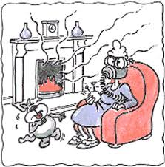
Karbonmonoksit Gazını Tanımak
Karbonmonoksit öldürme potansiyeli olan;
Boğucu ve zehirleyici,
Renksiz,
Kokusuz,
Tatsız,
bir gazdır.
Bu nedenle fark edilmesi zor bir şazdır.
Bu özelliklerinden ötürü sessiz katil adını almıştır.

Slide 5
Karbonmonoksit Gazı
Karbonmonoksit gazı, içinde karbon atomu bulunan yanıcı maddelerin (katı, sıvı, gaz) oksijen ile birleşerek yanması sonucu meydana çıkan bir atık gazdır.
Eğer yanma işlemi standart şartlar altında olursa yanma "tam yanma” olarak adlandırılır ve yanma sonucu karbonmonoksit değil karbondioksit meydana gelir.
Fakat yanma tam yanma olmaz ise yanma sonucu karbonmonoksit gazı açığa çıkar.
Tam yanma olmamasının temel sebeplerinden biri “oksijen yetersizliği” (hava yetersizliği)’dir.

Slide 6
Karbonmonoksit Kaynakları Nelerdir?
Karbon monoksit hem dış hem de iç ortam hava kirleticisidir. En önemli CO kaynakları önem sırasına göre:
Otomobil ekzoz şazları (%70),
Sobalardan gaz sızması,
Doğalgaz/LPG’li şofben ve kombilerden, kazanlardan sızmalar,
Sigara dumanı,
Bacasız ısıtıcılardır (gazlı Japon sobaları, LPG tüplü ısıtıcılar).
Karbon monoksit zehirlenmelerinden kaynaklı ölümlerin tamamına yakını konutlarda meydana gelmektedir.
Konutlarda ise zehirlenmenin ana kaynağı yakma sistemi (soba, kombi, şofben vb.), Atık gaz sistemi (baca) ve havalandırma (menfezler) sistemidir.

Slide 7
Yakıtın Yanmaya ve CO Oluşumuna Etkisi
Yakıt (kömür veya sıvı) satın alırken yakıtın;
Kalorisine,
Külüne,
Kükürdüne,
Şişme endeksine,
Nem miktarına,
Ağırlığına,
mutlaka dikkat edin.

Slide 8
Kullanılması Yasak Maddeler
petrol koku,
mineral yağ,
araba plastiği parçaları,
lastik,
tezek,
katı atıklar
tekstil artıkları,
kablolar,
ıslak odun,
boyalı odun,
plastikler,
ev eşyaları
yemek atıkları şibi evsel atıklar,
özel atıklar,
tıbbi atıklar,
asfalt ve asfalt ürünleri,
boya ve boya ürünleri
fuel-oil kapları

Slide 9
Tesisat Açısından Yanmanın Etkilenmesi - 1
Isıtma Amaçlı Cihazlarda Karbon Monoksit Zehirlenmesinin Temel Nedenleri:
Soba, şofben, kombi gibi bacalı ısıtma cihazlarından kaynaklı CO zehirlenmeleri genellikle;
Standartlara uygun olmayan bacalar
Baca kirliliği
Kapalı ve standart olmayan havalandırmalar
Tesisattaki hatalar
Bacalı soba, kombi ve şofben bulunan odalarda uyunması.

Slide 10
Tesisat Açısından Yanmanın Etkilenmesi - 2
6. Yakma cihazlarının bulunduğu ortama yeterli hava girişinin sağlanmaması
7. Soba, kombi, şofben, kat kaloriferi gibi cihazların ehil olmayan kişilerce tekniğine aykırı olarak montajının yapılarak devreye alınması
8. Yakma cihazlarının yıllık bakım ve kontrollerinin yapılmaması.

Slide 11
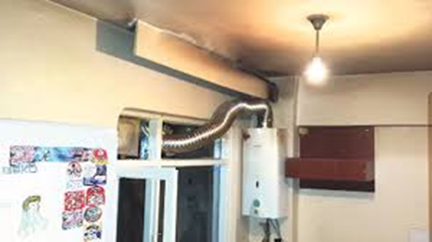
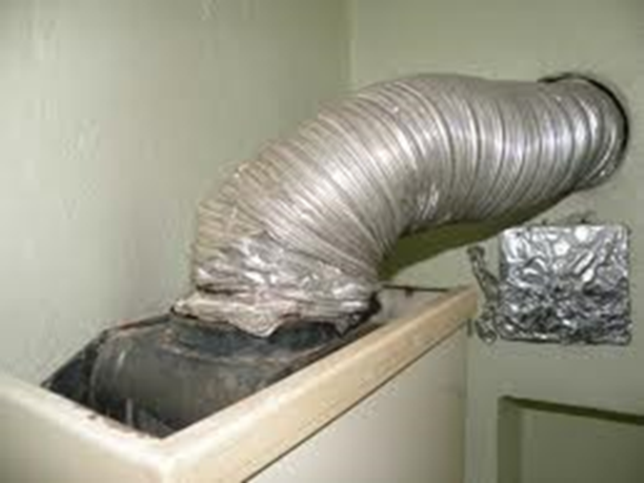
Tesisat Açısından Yanmanın Etkilenmesi - 3
Standartlara uygun olmayan bacalar standartlara uygun hale getirilecektir
Standartlara uygun dizayn edilen bacalar hem sızdırmazlık sağladığı için hem yükseklik, sıcaklık ve yan bina koşulları dikkate alındığı için hem de çekiş hesapları kontrol edildiği için lodoslu havalarda riski en aza indirir. Bu nedenle tüm bacalı cihaz uygulamalarında standartlara uygun baca kullanılmasına dikkat edilmelidir.

Slide 12
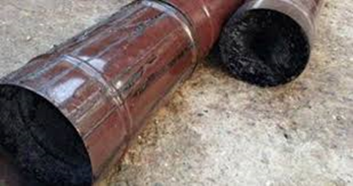
Tesisat Açısından Yanmanın Etkilenmesi - 4
Bacalar ve Borular Mutlaka Temizlenmelidir
Bacaları is, kurum, katran ve kreosote (Katran ruhu) bağladığı zaman baca kesiti daralır ve baca çekim şücü düşer. Baca içinde 0.6 cm kalınlıkta kurum veya kreosote biriktiğinde baca temizlenmelidir. Bacalar mutlaka yılda bir defa temizlenmelidir. Kreosote kolay tutuşan bir maddedir. Buda yangına neden olur. İstanbul’da konutlardaki yangınların %20 si temizlenmeyen bacalardan ileri gelmektedir. Bir binanın yıllık baca temizliği bina büyüklüğüne bağlı olarak 40-150 TL arasında değişmektedir.

Slide 13
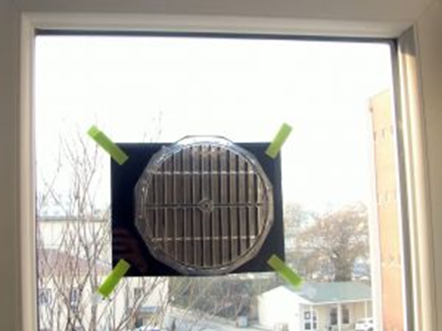
Tesisat Açısından Yanmanın Etkilenmesi - 5
Havalandırmalar Kapatılmamalıdır
Karbon monoksit şazının temel oluşum nedenlerinden biride yanma için gerekli oksijen yetersizliğidir. Bu nedenle havalandırmalar kesinlikle kapatılmamalıdır.

Slide 14
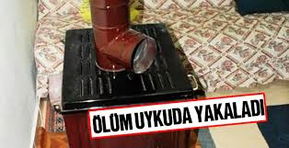
Tesisat Açısından Yanmanın Etkilenmesi - 6
Bacalı Soba, Kombi ve Şofben Bulunan Odalarda Uyunmamalıdır
Meydana gelen karbon monoksit zehirlenmelerine bakıldığında zehirlenmelerin sıklıkla gece uyku esnasında meydana geldiği görülmektedir. Bu nedenle bacalı soba, kombi ve şofbenlerin bulunduğu odalarda yatılmamalıdır. Yatılması zorunluluk arz ediyorsa soba, kombi ya da şofben mutlaka kapatılmalıdır.

Slide 15
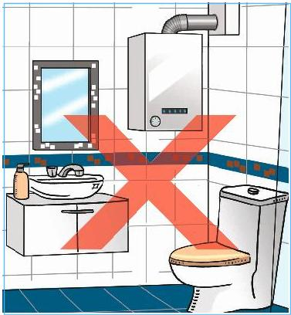
Tesisat Açısından Yanmanın Etkilenmesi - 7
Bacalı Şofbenler Banyoda Kullanılmamalıdır
Karbonmonoksit zehirlenmesi vakalarının önemli bir bölümü de banyodaki şofbenlerden meydana gelmektedir. Banyolarda havalandırmaların yeterli veya hiç olmaması sebebiyle oluşan zehirli karbon monoksit şazına direkt maruz kalınarak zehirlenmeler meydana gelmektedir. Bu nedenle banyolarda bacalı şofben bulundurulmamalıdır.

Slide 16
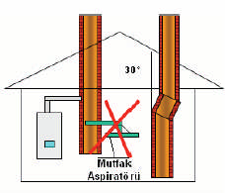
Tesisat Açısından Yanmanın Etkilenmesi - 8
Mutfaklarda Kombi ve Şofbenler ile Aspiratör Aynı Bacaya Bağlanmamalıdır
Bacalar doğal çekişli olarak çalışırlar. Eğer bu bacalara aspiratör gibi fanlı bir cihaz bağlanırsa doğal baca çekişi ortadan kalkmış olur. Böyle bir durumda aynı bacaya bağlı diğer dairelerde baca şazı bacaya gitmek yerine ortama dolar. Böylelikle karbonmonoksit zehirlenmesi yaşanabilir. Bu nedenle mutfaklarda kombi ve şofbenler ile aspiratör aynı bacaya bağlanması hem o daireyi hem de diğer komşu daireleri tehlikeye atar. Mutfaklarda kombi ve şofbenler ile aspiratör aynı bacaya bağlanmamalıdır.

Slide 17
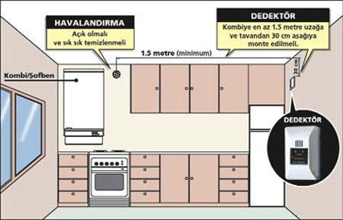
Tesisat Açısından Yanmanın Etkilenmesi - 9
Karbon Monoksit Dedektörü Kullanılmalıdır
Günümüzde zehirli karbon monoksit gazına duyarlı detektörler bulunmaktadır. Karbon monoksit detektörü içindeki elektrokimyasal sensor vasıtasıyla zehirli karbon monoksit gazını algılayarak sesli ikaz vermektedir. Karbon monoksit detektörleri TS EN 50291 standardına uygun olması gerekmektedir.
Her
Bacalı soba,
Kombi,
Şofbenlerin, yanında mutlaka bir karbon monoksit detektörü kullanılmalıdır.

Slide 18
Baca ve Yönetmelik Detayları-1
Günümüzde baca ve atık gaz sistemlerin amacına uygun olarak yakıcı cihazlara bağlanmaması nedeniyle ülkemizde hala yılda yüzlerce insanlar ölmektedir.
Bu konu ile ilgili;
birçok noktada temel şartları yerine
getirebilmek,
yapı denetim kanun çerçevesine göre
pratiğe geçirebilme,
onay ile teknik kuralların dikkate
alınabilmesi ile
insanların ölmesi engellenebilir.

Slide 19
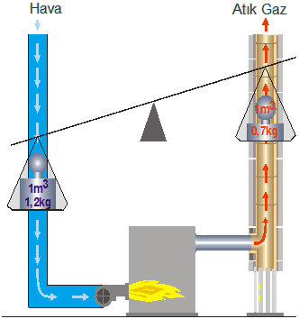
Baca ve Yönetmelik Detayları-2
Bacanın Çalışması
Bacanın sağlıklı bir şekilde işlevini yerine getirebilmesi yani bacanın atık gazları tahliye edebilmesi için, baca içindeki hava yoğunluğunun dış ortamın yoğunluğundan daha az olması ile mümkündür.

Slide 20
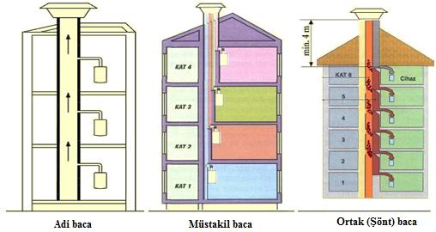
Baca ve Yönetmelik Detayları-3
Bacaların Sınıflandırılması
Adi Bacalar-Gaz yakıcı cihazlar kullanılmaz!
Ortak ( Şönt ) Bacalar-Gaz yakıcı cihazlar kullanılmaz!
Müstakil ( Ferdi ) Bacalar -Gaz yakıcı cihazlar kullanılır

Slide 21
Baca ve Yönetmelik Detayları-4
İyi Bir Bacada Bulunması Gereken Özellikler
Baca çekişinde en önemli faktör dış hava ve iç havanın sıcaklık farkıdır.
Baca iç yüzeyi pürüzsüz olmalıdır.
Baca, gaz sızdırmaz özellikte olmalı, doğal gaz kullanılan kazanların bacaları yoğuşan suyu dışarı geçirmemelidir.
Mümkün olduğunca dış duvara yapılmamalıdır.
Baca kesit hesabı doğru yapılmalı, kazan tipine uygun yükseklikte olmalıdır.
Baca deprem, yağış vb. etkenlere karşı sağlam olmalıdır.
Kolay temizlenebilir olmalıdır.
Temizleme kapağı mutlaka olmalı ve sızdırmazlık sağlanmalıdır.
Baca çatı mahyasından en az 50 cm yukarıda olmalıdır.
Baca kapağı yağış sularına engel olacak şekilde olmalıdır.

Slide 22
Baca ve Yönetmelik Detayları-5
Yanma için gerekli dış hava sağlanmalıdır.
Bacalar mümkün olduğunca yön değiştirmeyecek şekilde yapılmalı, yön değiştirmesinin zorunlu olması hâlinde yatayla oluşturulan açı 60°’den küçük olmamalıdır.
Baca gazı analizleri için uygun delik bırakılmalıdır.

Slide 23
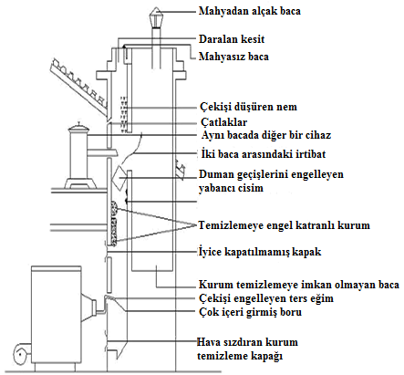
Baca ve Yönetmelik Detayları-6

Slide 24
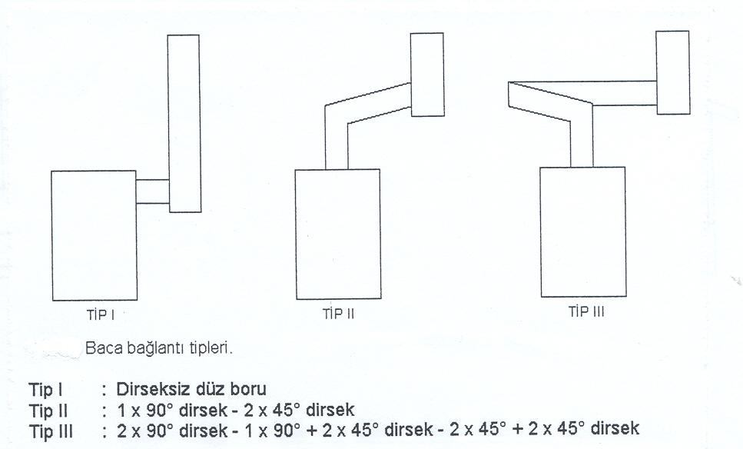
Baca ve Yönetmelik Detayları-7
Tek Cihaz Bağlı Ferdi Baca Bağlantı Tipleri

Slide 25
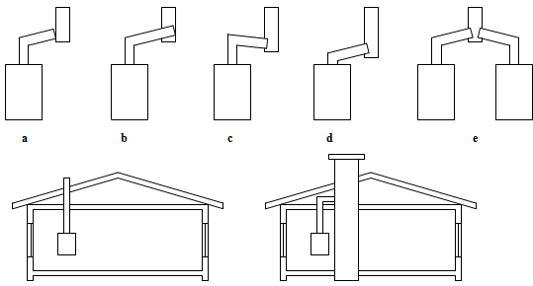
Baca ve Yönetmelik Detayları-8
Yanlış Baca Bağlantısı Uygulamaları
a : Bağlantı borusu ile baca arasında açıklık bırakılmış.
b : Bağlantı borusu ucu baca iç duvarına çok yaklaştırılmış.
c : Bağlantı borusu eğimi ters yönde verilmiş.
d : Hızlandırma parçası kullanılmamış.
e : İki adet bacalı cihaz aynı eksende karşılıklı olarak bağlanmış.
f : Baca bağlantısı tavandan geçirilerek yapılmış

Slide 26
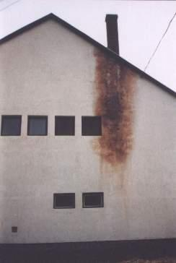
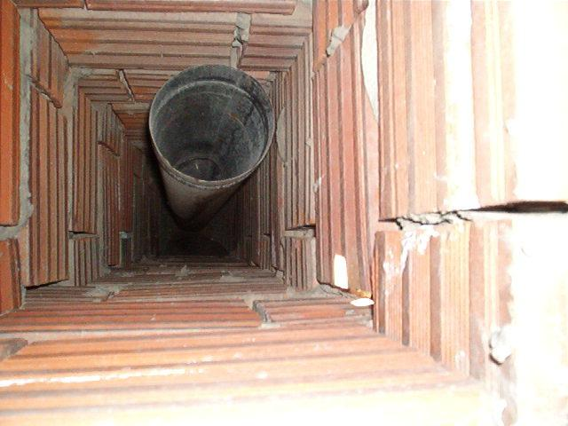
Baca ve Yönetmelik Detayları-9

Slide 27
Baca ve Yönetmelik Detayları-10
Baca Çıkış Ölçüleri
20° den az eğimli çatılarda:
Baca ekseni, çatı mahyasına yakın olmalıdır.
Baca ağzı ile çatı mahyası arasındaki yükseklik farkı en az 1 m olmalıdır.
20° den fazla eğimli çatılarda:
Baca ağzı ile çatı mahyası arasındaki yükseklik farkı en az 0,8 m olmalıdır.

Slide 28
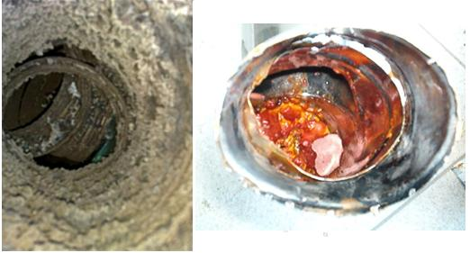
Baca ve Yönetmelik Detayları-11
Baca Bakımı ve Temizlenmesi
Bacaların sağlıklı bir şekilde çalışması için temizlenmeleri şarttır. Temizleme yapılmaz ise bacada biriken kurumlar bacanın tıkanıp yeterli çekişi yapmamasına ve baca yangınlarına sebebiyet verir.

Slide 29
Baca ve Yönetmelik Detayları-12
Temizleme işlemini gerçekleştirecek personel gerekli eğitimleri almış sertifikalı ve tam teçhizatlı olmalıdır.
Temizlik dönemleri;
Katı yakıtlı sistem bacaları ……. Yılda 2 kez
Sıvı yakıtlı sistem bacaları………Yılda 1 kez
Gaz yakıtlı sistem bacaları………Yılda 2 kez
Sürekli çalışan sistem bacaları…..Yılda 4 kez

Slide 30
Baca ve Yönetmelik Detayları-13
Baca şazının soğuyarak ağırlaşmasını ve baca tepmesini önlemek için; soba borusu pencere veya duvar delinerek uzatılmamalı. Uzatılmışsa hava ile temasta olan kısımları mutlaka yalıtılmalıdır.

Slide 31
Baca ve Yönetmelik Detayları-14
Rüzgarın bacaya etkisi
Rüzgarlı havalarda baca tepmesini ve yağmur suyunun baca içini ıslatmasını önlemek için, bacada baca başlığı olmalıdır.

Slide 32
Baca ve Yönetmelik Detayları-15
Pencere veya duvar delinerek soba borusundan baca oluşturulmuşsa bu tür bacalarda yükselen gazlar meteorolojik değişikliklerden etkilenir. gazların bacada yükselerek havaya atılmasını etkileyen en önemli parametrelerden birisi baca gazı sıcaklığı ile hava sıcaklığı arasındaki farktır.

Slide 33
Baca ve Yönetmelik Detayları-16
Bacanın çatı üzerindeki yüksekliği, çatının en yüksek mahyasından en az 80 cm daha yüksekte yapılmalıdır.

Slide 34
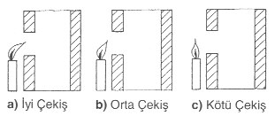
Baca ve Yönetmelik Detayları-17
Basit Baca Çekiş Deneyi

Slide 35
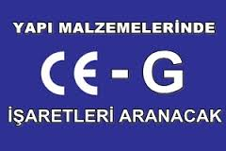
Yakıcı Sistemler
Yakıcı cihazların tesisatı, yapı malzemeleri yönetmeliği kapsamındaki malzemelerden (G-İşaretli veya CE-İşaretli) oluşmalıdır.
Bitmiş ürünlerde CE veya G işaretlemesi gerekmese dahi
Yerinde yapılan yakıcı cihazı oluşturan yapı malzemeleri G veya CE işaretlemesine sahip olmalıdır. (örnek kâgir baca veya katı yakıt yakan şömine veya fırın).
Her iki işaretlemesi yapılması mümkün olmadığı durumlarda, ‘diğer yapı ürünleri‘ olarak tanımlanan ve genel teknik kurallarına göre uygun olan ürünler için kullanılabilirlik belgesi gerekmemektedir.

Slide 36
G ve CE İşaretleri
Güvenli ürün nedir? Kullanım süresi içinde, normal kullanım koşullarında risk taşımayan veya kabul edilebilir ölçülerde risk taşıyan ve temel gerekler bakımından azamî ölçüde koruma sağlayan ürünlere denir
G İşareti nedir? AB’nin ortak mevzuatının bulunmadığı, ulusal mevzuat ile düzenlenen alanda kalan ürünler bu gruba girer. Örneğin hazır beton, inşaat demiri gibi malzemeler bu gruba girmektedir.
CE İşareti nedir? CE İşareti üzerine iliştirildiği ürünün insan, hayvan ve çevre açısından sağlıklı ve güvenli ürün olduğunu gösteren Avrupa Birliği'nin Yeni Yaklaşım Direktiflerine uygunluk işaretidir. CE işareti resmi bir işarettir.
2007 yılında Yapı Malzemeleri Yönetmeliği zorunlu uygulamaya girmiş ve tüm inşaat malzemelerinde (PVC kapı pencere, yalıtım camı, seramik, su ve ısı yalıtımı ürünleri, vs…) CE işareti taşıma zorunluluğu gelmiştir.

Slide 37
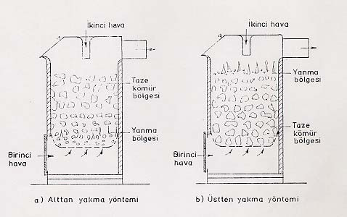
Kömür Yakıtlı Bir Sobanın TS 4900 EN 13248 Standardına Uygun Olmalıdır
Uçucusu Yüksek Kömürler için Soba Uygulama Örnekleri
Doğru
Yanlış

Slide 38
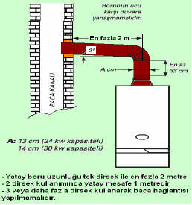
Yakıcı Cihazların Montajı-1
Yakıcı cihazların montaj;
yerleşim ve yanma havası temini,
yangın yönetmeliği,
standartlar,
Teknik kurallar
ve üreticinin talimatlarından
oluşmaktadır.

Slide 39
Yakıcı Cihazların Montajı-SOBALAR-2

Slide 40
Yakıcı Cihazların Montajı-SOBALAR-3

Slide 41
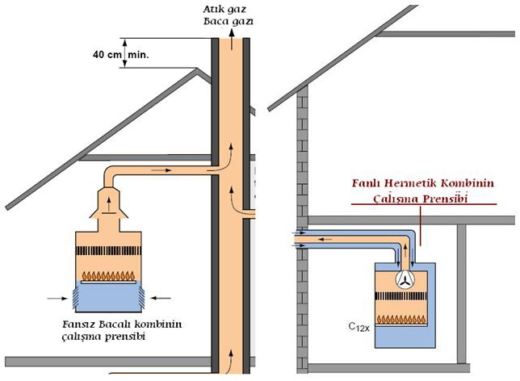
Yakıcı Cihazların Montajı-KOMBİLER-4
Hermetik kombiler: Bu cihazlar yanma için gerekli havayı dış ortamdan alıp yanmış şazı tekrar dış ortama veren cihazlardır. (C tipi gaz yakıtlı cihazlar-HERMETİK)
Bacalı Kombiler: Yanma
için gerekli havayı
bulundukları ortamdan
alıp, yanmış şazları
uygun bir baca
vasıtasıyla dışarı
atan cihazlardır

Slide 42
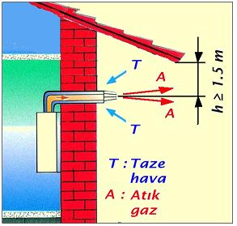
Yakıcı Cihazların Montajı-5
Hermetik baca çıkışlarının çatı mahyalarından alttan uzaklığı en az 150 cm olmalıdır.

Slide 43
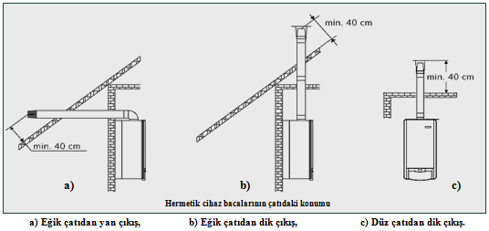
Yakıcı Cihazların Montajı-6
Hermetik baca çıkışları serbest bir alana çıkış yapıyorsa yerden en az 30 cm olmalıdır. Baca çıkışı çatı üzerinden en az 40 cm yükseklikte olmalıdır. Taze hava borusundaki yüzey sıcaklığı 85 ºC’ın altında olduğu için yanıcı inşaat malzemelerine olan mesafelerde asgari bir sınırlama söz konusu değildir.

Slide 44
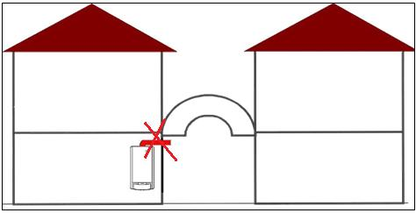
Yakıcı Cihazların Montajı-7
Hermetik baca çıkışı, kapalı alanlara verilmemelidir.

Slide 45
Yakıcı Cihazların Montajı-8
Soba Borusunun Bacaya Fazla Sokulmasının Zararları

Slide 46
Yakıcı Cihazların Montajı-9
Hermetik cihazlar;
Ortam havasından bağımsız
Cihazın oluşturduğu
pozitif basınç
Kazan dairesindeki
negatif basınç
Cihazın yanma odasında
oluşan karşı basınç
Atık gazın tehlike arz etmeyecek şekilde atılmasını sağlamaktadır.

Slide 47
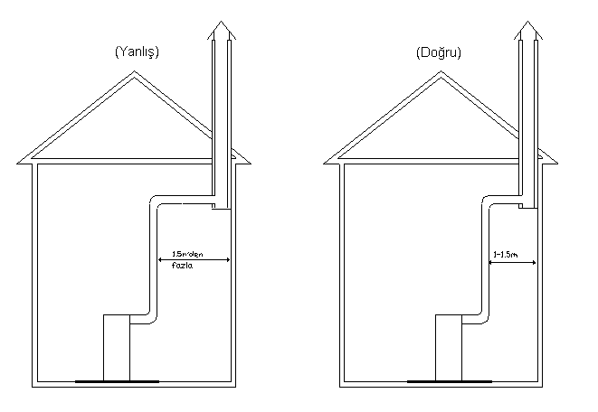
Yakıcı Cihazların Montajı-10
Sobanın Daire İçine Yerleştirilmesi
Dikey boru arka duvara yakın olursa odanın ısınması için kullanılacak ısı dışarı atılmış olur. Dikey boru duvardan 1.5 metreden fazla uzak olursa sobalarda baca çekişi düşer ve baca şazı tepmesi sık olur. Soba kurarken fazla dirsekten kaçınılmalı ve zorunlu olmadıkça ikiden fazla dirsek kullanılmamalıdır.
Yatay borular bacaya doğru %10 eğimle yükseltilmelidir. Böylece bacada yoğunlaşan nemin sobaya doğru akması sağlanabilir.

Slide 48
Yakıcı Cihazların Montajı-11
Beton bloklar sıcaklık değişiminden etkilendiğinden, beton olan dairenin çatısı hava ile doğrudan temas halinde ise mutlaka yalıtılmalıdır.

Slide 49
Yakıcı Cihazların Montajı-12
Baca yüksekliğinin yeterli olması, baca çekişini iyileştireceğinden en az 3,5m ve en fazla 5m olmalı.

Slide 50
MENFEZ ve HAVALANDIRMA-1
Havalandırma, kapalı bir hacimdeki havanın değiştirilmesi işlemidir.
Ortamdaki havanın oksijen içeriğinin azalmasını önlemek
Ortamdaki havanın içerisindeki karbondioksit gazı, vücut kokuları, sigara dumanı, nem içeriğinin aşırı artışını önlemek
Makinelerden, insanlardan ve aydınlatmadan kaynaklanan ortamdaki ısı kazancını dışarı atmak
Makinelerden, pişirmeden ve insanlardan kaynaklanan ortamdaki nem kazancını dışarı atmak
Zehirli gazları ve tozu ortamdan uzaklaştırmak
Bakteri ve zararlı mikro organizma sayılarını düşürmektir.
Havalandırmada amaç yukarıdaki maddelerden biri veya birkaçı olabilir.

Slide 51
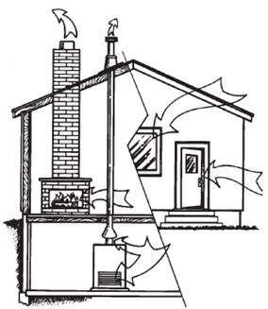
MENFEZ ve HAVALANDIRMA-2

Slide 52
MENFEZ ve HAVALANDIRMA-3
Yakıcı cihazlarda ise;
Gazı doğru yakmak için belirli bir miktarda oksijene ihtiyacı vardır.
1 m³ doğalgazın tam yanma için 10 m³ havaya ihtiyacı vardır.
1 m³ LPG gazın yanması için 24 m³ havaya ihtiyaç vardır.

Slide 53
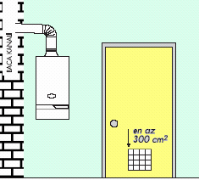
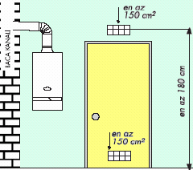
MENFEZ ve HAVALANDIRMA-4

Slide 54
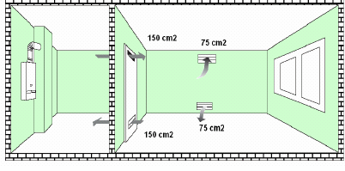
MENFEZ ve HAVALANDIRMA-5

Slide 55
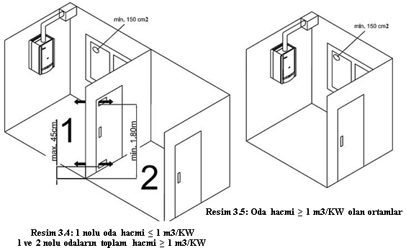
MENFEZ ve HAVALANDIRMA-6

Slide 56
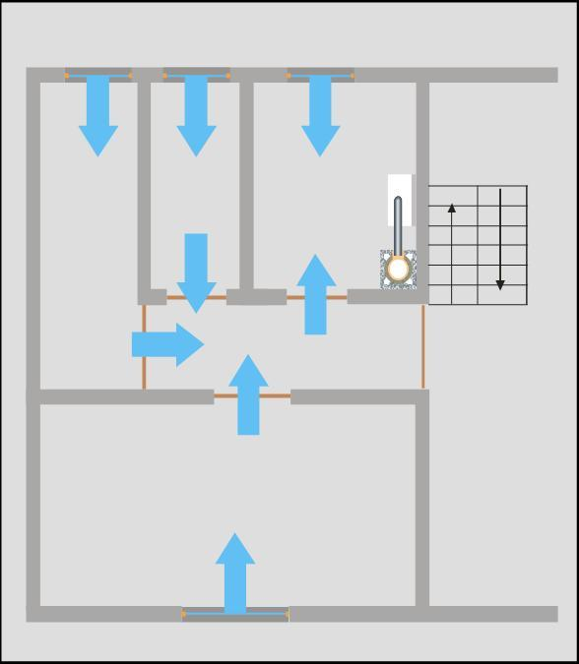
MENFEZ ve HAVALANDIRMA-7
Diğer odalarla bağlantı yapılarak yanma için gerekli hava temin edilir

Slide 57
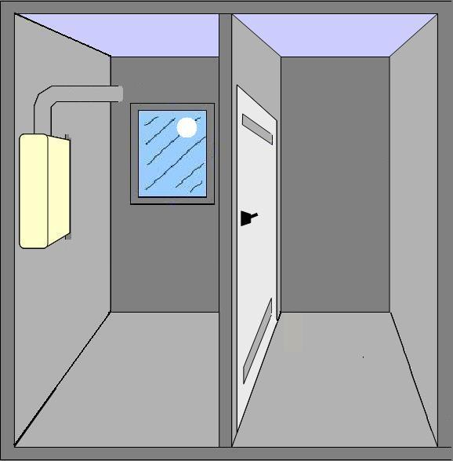
MENFEZ ve HAVALANDIRMA-8
Dış pencere menfez montajı
Bu menfezler mahallin atmosfere irtibatlı penceresi var ise döşemeden en az 180 cm yüksekliğe gelecek şekilde bu pencereye monte edilir.

Slide 58
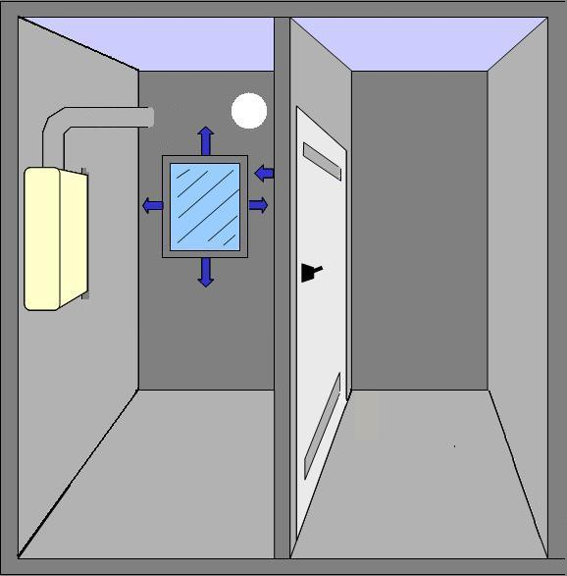
MENFEZ ve HAVALANDIRMA-9
Uygun pencere yok ise;
Dış duvara döşemeden en az 180 cm yüksekliğe delik açılarak menfez montajı yapılır.
Bu menfez en az 150 cm² serbest en kesit alanlı olmalıdır.

Slide 59
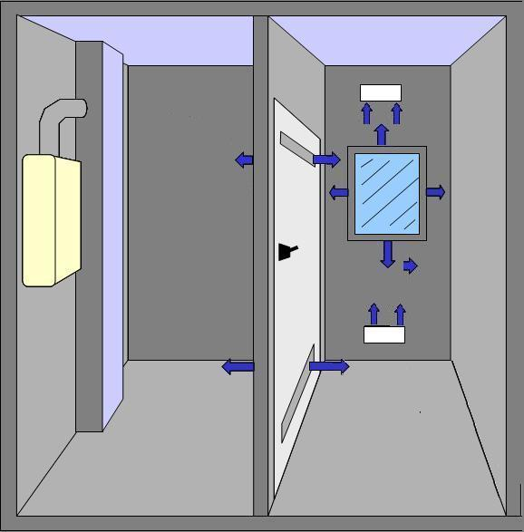
MENFEZ ve HAVALANDIRMA-10
Dış duvar yok ise,
Bitişik mekânların uygun pencere veya dış duvarlarından yararlanır.
Bitişik mahalde uygun ölçülerde menfez montajı yapılır.
Monte edilen bu menfez cihazın monte edildiği mahal ile irtibatlandırılır.

Slide 60
YAKICI KURULUMUNDA DİKKAT EDİLECEK HUSULAR-1
Soba ve Şömine haricinde ortam havasına bağımlı çalışan yakıcı cihazlar için :
Toplam anma ısıl gücü 35 kW‘tan küçük ise tüm yakıcı cihazların kurulumunda ortam havası cihazın ihtiyacı olan yakma havası için yeterli kabul edilir.
Dış ortama açılan hava kesiti en az toplamda 150 cm² olmalı,
En az bir kapı veya bir pencere dışa açılmalı,
Oda hacmi her 1 kW için en az 4 m³ olmalıdır.
Isıl gücü 35 kW ile 50 kW arasında ise;
Dış ortama açılan hava kesiti en az 150 cm veya iki tane kesit uygulanmasında her biri en az 75 cm² veya TS EN 15287-1+A1 göre hesaplanır
35 kW üzerindeki yakıcı cihazların yanma havası teminini taze hava girişini sağlayan ekipmanlar ile sağlanmalıdır.

Slide 61
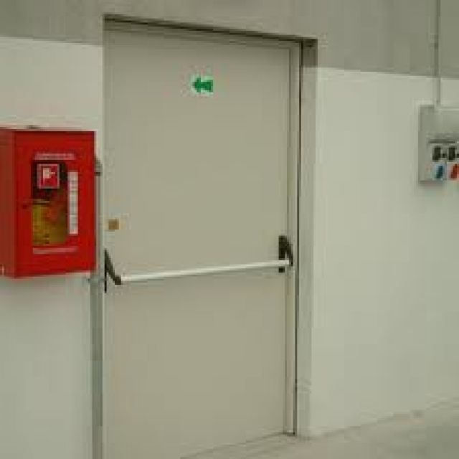
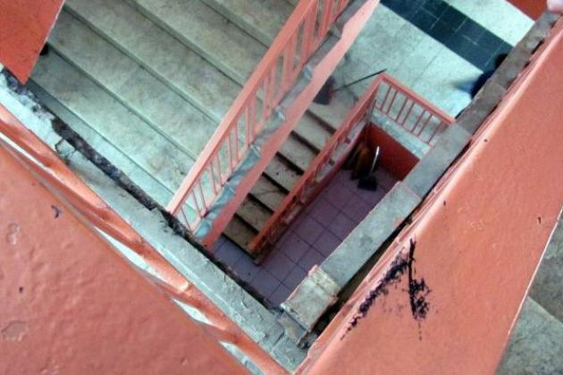
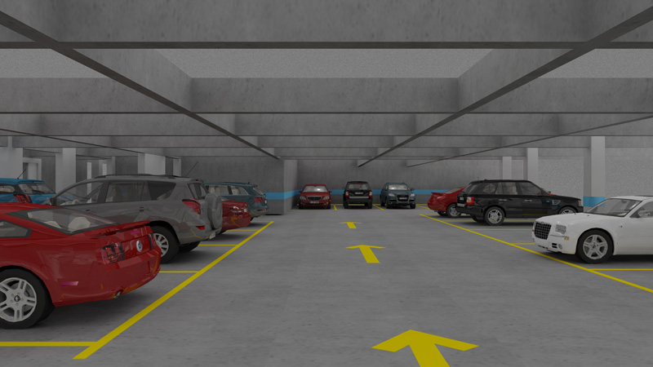
YAKICI KURULUMUNDA DİKKAT EDİLECEK HUSULAR-2
Yakıcı cihazların kurulması yasak olan yerler
Merdiven boşluklarına,
Acil çıkışlar,
Garajlarda, (yanma havasını ortamdan temin etmeyen ve yüzey sıcaklığı 300 ºC’yi geçmeyen yakıcı cihazlar hariç,)

Slide 62
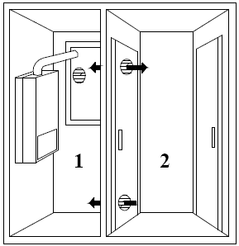
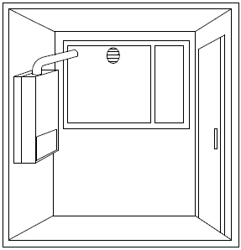
YAKICI KURULUMUNDA DİKKAT EDİLECEK HUSULAR-3
Ortam havasına bağlı geri akım güvenlik sistemi bulunan (B₁ ve B₄) gaz yakıcı cihazlarının kurulabileceği yerler;
1 kW anma ısıl gücü için 1m³ oda hacmi,
Aynı duvarda alt ve üst kısmında dış ortama açılan 75 cm² iki menfez
Aynı duvarda alt ve üst kısmında bulunan, dış ortama açılmayan, en az 150 cm² olan iki menfez.
Oda hacmi ≥ 1 m³/ kW
1 No' lu oda hacmi < 1 m³/ kW
1 ve 2 No ' lu oda toplam hacmi ≥ 1 m³/ kW

Slide 63
Atık Gaz Sistemlerin Kurulumu-1
Baca, atık gaz tesisatları ve bağlantı parçaları, gibi atık gaz tesisatının yapılabilmesi için;
Yangın yönetmeliği,
imar kanunu,
yapı malzemeler yönetmeliği,
Bacacı Seviye 4 belgeli personel onayı
Ve güncel TS EN ve TS standartları belirleyicidir.
Bunun yanında imalatçının montaj kılavuzu da dikkate alınmalıdır.
Örnek Atık gaz tesisatı İLGİLİ STANDART T400 N2 D 3 G50 L90

Slide 64
Atık Gaz Sistemlerin Kurulumu-2
Atık Gaz Tesisatları İçin
Atık gaz tesisatları sıvı ve/veya gaz yakıtlı cihazlara bağlanabilir; ancak yakıta göre gerekli atık gaz sıcaklığı, kullanım şartları (nemli veya kuru) ve basınç (negatif/ pozitif) şartlarına uygun olarak tanımlanmış olmalıdır.
Yakıcı cihazın atık gaz sıcaklığı atık gaz tesisatında bulunan sınırlayıcı baca gazı termostatı bağlı olmalı veya farklı (örneğin yapı itibari ile) olarak max. atık gaz sıcaklığın artmaması için güvence altına alınmalıdır.

Slide 65
Bacalar İçin Geçerli Olanlar-1
Bacalara sıvı, gaz ve katı yakıtlı cihazların çıkışından olmak üzere max. atık gaz sıcaklığına uygun olan ürünler bağlanmalıdır.
Bacalar;
Bina içi kat aralarından veya kat arası şaftlarda geçen en az 90 dakika yangın dayanım süresi olmalı,
Aralıksız ve kat aralarında bölünmemeli, yani bir bütün halde tek parça olmalıdır ve
Temizlik için baca temizleme kapakları bulundurmalılar.
Tabanı en altta bulunan yakıcı cihazın en az 20 cm altında olması gerekmektedir.
Bacaların dış yüzeyleri ile yanıcı malzemeler arasındaki mesafeler, yapı malzemeleri yönetmeliği dikkate alınmalı.

Slide 66
Bacalar İçin Geçerli Olanlar-2
Havanın giriş ve çıkış kesiti en az havalandırmanın kesiti kadar olmalıdır.
Çatı veya tavanda olan yanıcı malzemelerin bulunduğu kısımlardan geçen metal bacalar ise, Montaj kılavuzuna uygun olarak yanıcı malzeme ile ilgili uygulama yapabilir.
Bacaların temizleme kapıları, yanıcı malzemelerden ve ahşap malzemelerden;
En az 40 cm veya
Isıya karşı bir koruma mevcut ise en az 20 cm mesafe olması gerekmektedir.
Katı yakıtlı yakıcı cihazlar bağlandığında zeminde bulunan yanıcı malzemelerin korunması için yanmaz malzeme ile kaplanmalıdır. Kaplamanın ön kısmı en az 50cm ve yanlardan en az 30 cm genişliğinde olmalıdır.

Slide 67
Atık Gaz Tesisatları İçin Geçerli Olan-1
Katlar arasından geçen atık gaz tesisatları bina içinde kendi şaftlarından geçmeliler
Atık gaz için kullanılan şaftlar baca dışında başka amaçlar için kullanılmamalıdır.
Birden fazla bacanın tek bir şafttan geçebilmesi için gerekli olan şartlar,
Atık gaz tesisatın yanmaz yapı malzemesinden olması veya
Yakıcı cihazlar aynı katta kurulmuş olmalı veya
Katlar arasında kullanılacak otomatik klapeler veya alternatif yöntemler sayesinde yangının sıçraması (katlar arasında yayılması) önlenmelidir veya
Atık gaz tesisatı için gerekli yapı ruhsatı bulundurmalı.

Slide 68
Bağlantı Parçaları İçin Geçerli Olan-1
Katı yakıt yakan yakıcı cihazların bağlantı parçaları kurum yangınına karşı dirençli olması gerekmektedir.
Bağlantı parçaları tavan, duvar veya ulaşılması zor olan yerlere konulmamalıdır veya diğer katlara aktarılmamalıdır. (Yakıcı cihazlara uygulanan yalıtımlar ve diğer kaplamalar için geçerli değildir.
Nemli çalışan bağlantı parçalarında yoğuşma kabına doğru en az 3º
eğim ile uygulanmalıdır.

Slide 69
Bağlantı Parçaları İçin Geçerli Olan-2
Bacalar için geçerli mesafe şartları, bağlantı parçaları için de aynen geçerlidir.
Yanıcı malzemeden geçen bağlantı parçaları,
Gaz ve sıvı yakıtlı yakıcı cihazlardaki anma ısıl gücündeki max. atık gaz sıcaklığı 160 ºC’de,

Slide 70
Ortak Atık Gaz Tesisatına Bağlanmayacak Olan Yakıcı Cihazlar-1
İki Yakıcı cihaz arasındaki yükseklik farkı 6,5 metreden fazla ise,
Ortam havasına bağımlı yakıcı cihazlar ile ortam havasından bağımsız yakıcı cihazlar,
Aynı odada kurulu olmayan veya aynı tip cihaz olamayan, fanlı cihazlar;
5. kattan sonra tüm cihazlar aynı odada değil ise,
Atık gaz sıcaklığı 400 ⁰C üstünde ise,
TS EN 13229 göre olan açık şömineler
Sürekli olarak dış ortama bağlantısı olan yerlerde bulunan yakıcı cihazlar, örneğin havalandırma kanalı olan yerlerde,

Slide 71
ATIK GAZ ŞAFTLARI-1
Atık gaz tesisatlarına uygun şaftlar:
Şaftlar malzemeleri aşağıda verilen göre yapı elemanlarından oluşmalıdır.
yangın direnç sınıfı 90 veya 30 dakika olarak alınmalı,
bunun için şaftlar aralıksız ve özellikle çatı arasında kesilmemeli
örülmüş şaftlar beton katlara oturtulduysa, derzleri şaftlara uygun olarak yapılmalı
beton katlar en az şaft kadar yangına karşı dayanım süresi göstermelidir.
Şaft için yapı malzemesi olarak kullanılan ürünler yapı malzemeleri yönetmeliğine göre CE işaretine sahip olmalıdır.
yoğuşmalı cihazların atık gaz tesisatları için şaft‘ veya atık gaz sıcaklığı max. 200 ºC kadar olan şaft‘) ve yangın direnç süresi belirtilmelidir.

Slide 72
ATIK GAZ SİSTEMLERİN BOYUTLANDIRILMASI-1
Atık gazın güvenli olarak atılmasını sağlamak için, tesisatın yakıcı cihaza uygun olarak boyutlanması gerekmektedir.
Geçerli olan (yakıcı cihaz ile birlikte ruhsat alan veya belgelendirilen atık gaz tesisatları hariç):
Boyutlandırma
Müstakil bağlanan bacalar TS EN 13384-1 göre planlanması.
Birden fazla bağlanan bacalar TS EN 13384-2 göre planlanması.
Katı yakıtlı cihazların bacaların iç kesiti veya çapı en az 130 mm olması gerekmektedir. (kurum yangınında tıkanmasını önlemek için)
Anma ısıl gücüne göre atık gaz hızı en az 0,5 m/s olmalıdır. (Bu durum bacanın çekişine bağlıdır)

Slide 73
ATIK GAZ SİSTEMLERİNİN SIZDIRMAZLIĞI-1
Atık gazların güvenli şekilde atılmasını sağlamak için tesisatın sızdırmaz olması gerekmektedir. Bunun için geçerli olan:
Kâgir baca ve negatif atık gaz tesisatlarında
Kâgir ve bloklardan olanlarda sızdırmaz testi (örneğin duman basınç testi),
Veya görsel kontrol, örneğin kamera ile yapılması gerekmektedir.
Yanma havasını dışarıdan temin eden ve pozitif çalışan atık gaz tesisatlarında gaz sızdırma/basınç testi yapılması gerekmemektedir.
Yanma havasını konsantrik olarak temin eden pozitif çalışan atık gaz tesisatlarında yanma havası içinde ki O₂ -Miktarının ölçümü ile sızdırmazlığı test edilmelidir.

Slide 74
TEMİZLEME KAPAKLARI VE BACA TEMİZLEME İÇİN TESİSAT
Atık gaz tesisatları kolay temizlenebilir olmalıdır. Bu nedenle:
Baca temizliği yapacak personel, işçi sağlığı ve işçi güvenliği (İSİG) kurallarını dikkate almalıdır.
Baca temizleyici için gerekli olan şartlar, yerine getirilmelidir.
Bacalardaki temizleme kapıları ile ilgili düzenlemeler de geçerli olan:
Bacanın alt kısmındaki temizleme kapağı, en altta bulunan yakıcı cihazında altında olmalıdır.
Baca çıkışından temizlenmesi mümkün olmayan atık gaz tesisatlarında (üstte) temizleme kapağı olması gerekmektedir;
Çıkışın en fazla 5m altında veya
Çıkışın 15m altında, eğer
Yakıcı cihazların güvenli kullanımı ve uygun şartlarda çalışabilmesi için atık gaz tesisatlarında gerektiğinde temizleme amacı ile tesisat sökülebilir yapılması gerekebilir.

Slide 75
Bakım ve Periyodik Kontrol-1
Temizleme Ve Kontrollü Mecburi Olan Cihazlar
a) Aşağıdaki cihazlar temizlenme ve kontrol edilme mecburiyetindedirler:
1. Atık gaz tesisatları,
2. Yakıcı cihazların yanma ünitesi,
3. Tütsü cihazları,
4. Hava Atık gaz Sistemleri
(b) Sıvı ve gazlı yakıtlar ile çalışan yakıcı cihazlarda, Kojenerasyon ünitelerinde, ısı pompaları ve içten yanmalı motorlarda, karbonmonoksit miktarı 1.000 ppm üzerine çıkmamalıdır.

Slide 76
Baca Temizleme Ve Kontrol Sayısı

Slide 77
Karbonmonoksit Dedektörleri - 1
Ortamdaki karbon monoksit konsantrasyonu 50 ppm in üzerine çıktığında insan sağlığı için tehlike arz etmekte,
100 ppm‘in üzerine çıktığında kişileri komaya sokacak kadar etkili olmaktadır.
Ortamdaki karbon monoksit konsantrasyonu 400 ppm‘den fazla olur ve müdahale etmede gecikilirse ölümle karşılaşılabilmektedir.
Bu nedenle CO alarm cihazları ortamdaki CO konsantrasyonu 50 ppm‘i geçtikten sonra yüksek sesle alarm (3,0 metrede 85 db) ve ışıklı ikaz verecek şekilde tasarlanmaktadır.

Slide 78
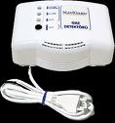
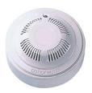
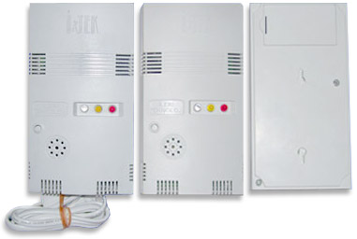
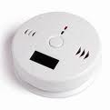
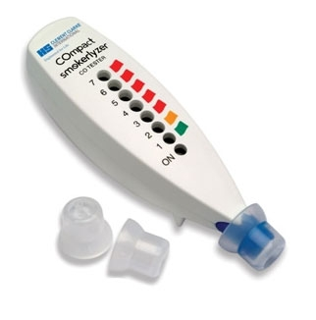
Karbonmonoksit Dedektörleri - 2
Elektrikli veya Pilli
Fiat Aralığı: 11- 80 TL

Slide 79
SONUÇLAR-1 Yakma Sistemleri Açısından Yanmanın Etkilenmesi
Sobalarda verimli bir yanma için etkili baca yüksekliği yeterli olmalıdır.
Etkili baca yüksekliği arttıkça baca çekim gücü de artar.
Yeterli yükseklikte bacası olmayan sobalarda yanma için yeterli miktarda hava ve verimli bir yanma elde etmek zordur.
Bu tür sobalarda sık aralıklarla baca gazı tepmesi olur.
Diğer taraftan baca yüksekliği arttıkça ısı ve sürtünme kayıpları artar,
Bacada gaz yükselme hızı düşer ve bacada nem yoğuşması meydana gelir.
Uzun bacalı binalarda, baca malzemesi olarak taş, tuğla veya paslanmaz çelik kullanılması tavsiye edilir. Böylece baca gazı içindeki nemin yoğuşması önlenir.

Slide 80
SONUÇLAR-2
Mekanik tesisatı, yakıcı cihaz ve bacalar sistemin bir bütünü oluşturmaktadır.
Baca bu sistemin en küçük birimi ancak fark edilmese de enerjinin verimli kullanımı, insan sağlığı ve güvenliği açısından en önemli parçasıdır.
İnşaat sektöründe çalışan tüm mimar, mühendis, tekniker vs.. Baca konusunu dikkatlice değerlendirmelidir
Yapı denetim önde gelmek üzere, uygulamaları denetleme yetkisi olan tüm kuruluşlar görevini tam olarak yerine getirmelidir.
Ancak yakıcı sistemlerin ve bu sistemin önemli bir parçası olan bacaların doğru planlanması, uygulanması, değerlendirilmesi ve denetlenmesi sonucunda ülkemizde yüzlerce karbonmonoksit kaynaklı ölümleri önlemek için ciddi bir adım atmış oluruz.

Slide 81
SONUÇLAR-3 Yakıt ve Yakma sistemleri
Yakma sistemlerinde kullanılan yerli ve ithal yakıtların izin çerçevesinde satışının yapılması ve denetlenmesi,
Yakma sistemleri türlerine bağlı olarak kullanılan yakıtların uygunluğu,
Yakma sistemlerinin eğitim almış operatörler tarafından kullanımın takibi konularında sistemli bir mekanizma oluşturulamamıştır.
Isınma sezonundan kaynaklanan hava kirliliğin izlenmesi konusunda online izleme sistemleri kurulmuş buradan elde edilen sonuçlar çerçevesinde illerin kirlilik derecelendirilmesi yapılmıştır.

Slide 82
SONUÇLAR-4
Zamanında kontrol ve denetim
Rutin baca temizliği ve bakımı
Çevre dostu binalar, yalıtım alternatifleri, geçiş sürelerinin kısaltılması
Katı yakıtlı sobalar, kullanım güvenliği için çift cidarlı seçmek,
Sıvı yakıtlı ısıtma cihazlarının düşük ısı ihtiyaçlarında yakıt tasarrufu sağlayacak şekilde modülasyonlu olmasına dikkat etmek,
Gaz yakıtlı ısıtma cihazları binanın ısıl kapasitesi hesaplayarak seçmek,
Isınma amaçlı olarak kullanılan tüm yakma ünitelerinin baca şazı çıkışlarının sağlam ve güvenilir şekilde oluşturulmasını sağlamak

Slide 83
Teşekkürler…

